Slide 1
Composite e proxy
wagnervoltz@gmail.com

Slide 2
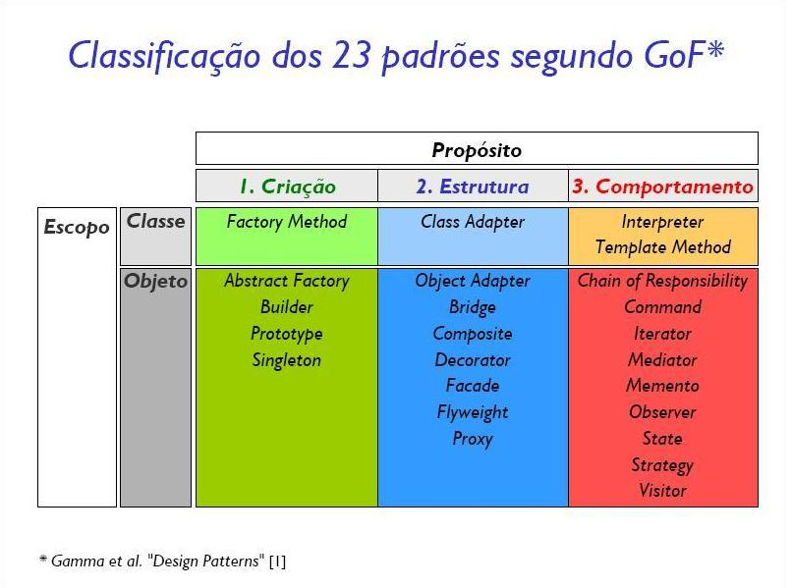

Slide 3




Bebidas
Comida
menu

Slide 4
Composite
Permite que você componha objetos em estruturas de árvore para representar hierarquias parte-todo.
Com este padrão, os clientes podem tratar objetos individuais ou composições de objetos de maneira uniforme

Slide 5
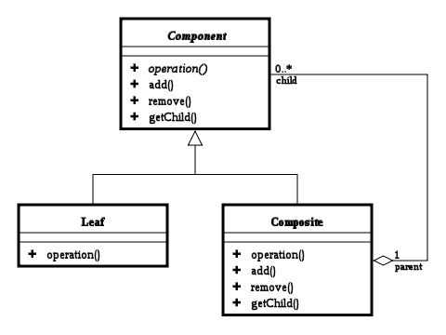

Slide 6
PROXY

Slide 7
Proxy
Fornece um substituto ou representante de outro objeto para controlar o acesso a ele.

Slide 8
Proxy remoto
  Atua como um representar local de um objeto remoto
  Objeto remoto = objeto na pilha de outra JVM
Proxy virtual
  Controla o acesso a um recurso cuja criação é onerosa
Proxy de proteção
  Controla o acesso a um recurso com base em direitos de acesso

Slide 9
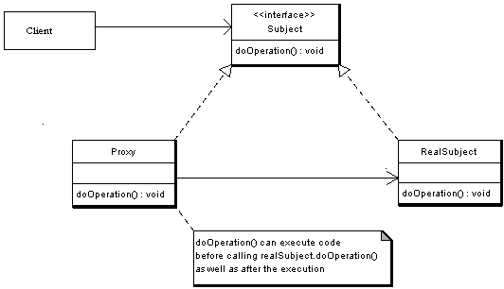
http://www.oodesign.com/proxy-pattern.html

Slide 10
Proxy virtual
Atua como um representante de um objeto cuja criação pode ser onerosa
Geralmente, retarda a criação desse objeto até que ela seja realmente necessária
Age como um substituo do objeto antes e durante a sua criação
Após isto, o proxy delega as solicitações diretamente ao ObjetoReal

Slide 11



Capas de CD

Slide 12


ImageProxy
ImageIcon

Slide 13
Proxy de proteção
Criar uma Interface chamada IBancoDeDados com os metodos getNumeroDeUsuarios e getUsuariosConectados
Estes métodos retornam uma string
Criar uma classe BancoDeDados que implementa esta interface
Criar um test (utilizando main)
Criar uma classe BancoDeDadosProxy que extends BancoDeDados e implementa IBancoDeDados

Slide 14
http://www.oodesign.com/proxy-pattern.html

Slide 15
Exemplo de proxy de proteção
http://brizeno.wordpress.com/category/padroes-de-projeto/proxy/

